Slide 1



Formation Data Scientist
Projet 6
« Classification automatique des biens de consommation »
Soutenance de Projet
Samir HINOJOSA
06 décembre 2021

Slide 2

Plan de la soutenance
Mission
Présentation du jeu de données
Analyse exploratoire
Traitement des données
Des données textuelles
Des données visuelles
Clustering
Transfer learning
Conclusion
Project 6 – Classification automatique des biens de consommation
OpenClassrooms
Notes:
quels sont les objectifs de ce projet
Connaitre plus en détails le dataset / l’ensemble de données ou des images
Une petite analyse avant de démarrer les traitements
Pour obtenir les BoW et aussi BoVW
Le modélisation effectuées selon tout ce que j’ai défini pour travailler la mission
Une petite exploration pour connaître le potentiel de cette approche
La conclusion sur les traitements, les modélisations et aussi le jeu de données

Slide 3
1.
Mission
Project 6 – Classification automatique des biens de consommation
OpenClassrooms

Slide 4

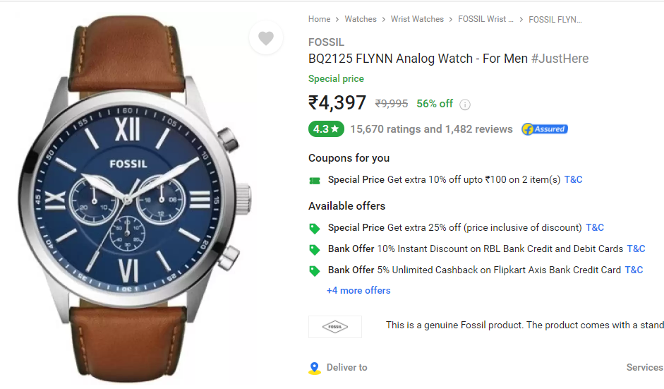
Mission
Place de marché souhaite lancer une marketplace
e-commerce où des vendeurs proposent des articles à des acheteurs en postant une photo et une description.
Réaliser une première étude de faisabilité d'un moteur de classification d'articles basé sur une image et une description.
Prendre en compte :
Réaliser des traitements des images et des descriptions de produits.
Mettre en œuvre au minimum un algorithme de type SIFT / ORB / SURF.
Est-il possible de classifier automatiquement les produits de manière pertinente ?
Project 6 – Classification automatique des biens de consommation
OpenClassrooms
Notes:
- Basé sur le contexte, on peut dire que de plus en plus, la base de données va grossir
- La question principale à repondré est :

Slide 5
2.
Présentation du jeu de données
Project 6 – Classification automatique des biens de consommation
OpenClassrooms
Notes:
On continue

Slide 6


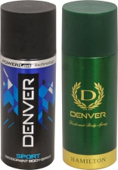

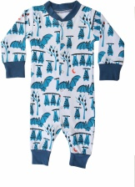
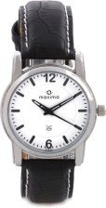
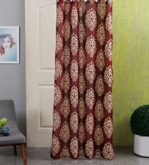

Présentation du jeu de données¹
Textuelles : noms des articles, descriptions, catégories, etc.
Visuelles :
1050 images
Taille: | 1050 x 15
Pourcentage de NaN: | 2,17%
Doublon: | 0
Colonnes vides | 0
Généralités
Généralités
Les champs sont liés aux descriptions de produits
Un champ permet de classifier les produits basés sur les niveaux d’un arbre de catégorie
Une image par produit
Image sur fond blanc ou image complète
Résolution et taille différentes
1 - https://s3-eu-west-1.amazonaws.com/static.oc-static.com/prod/courses/files/Parcours_data_scientist/Projet+-+Textimage+DAS+V2/Dataset+projet+pre%CC%81traitement+textes+images.zip
Project 6 – Classification automatique des biens de consommation
OpenClassrooms

Slide 7
3.
Analyse exploratoire
Project 6 – Classification automatique des biens de consommation
OpenClassrooms
Notes:
On arrive à l’analyse exploratoire

Slide 8
Analyse exploratoire
Petite analyse pour connaître les données VARIABLES et les préparer à la mission
1 Datasets – 1050 images
1 Dataset – 1050 images
Sélection
des données
Analyse
Traitement
15 colonnes
7 colonnes
Project 6 – Classification automatique des biens de consommation
OpenClassrooms
Notes:
Sélectionner des variables qu’on va travailler au tout long de la mission
Analyse pour connaitre les données
Finalement, des traitements basés sur l’analyse déjà effectuée

Slide 9
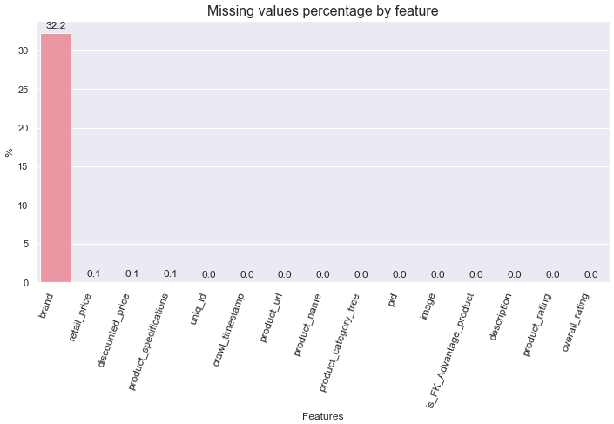
Variables liées à la description du produit
Sélection
des données
Variables sélectionnées :
product_name
product_category_tree
description
retail_price
brand
product_specifications
image
uniq_id
Project 6 – Classification automatique des biens de consommation
OpenClassrooms
Notes:
Variables liées directement à la description du produit
À droit, on peut regarder le nombres de valeurs manquantes par variable

Slide 10
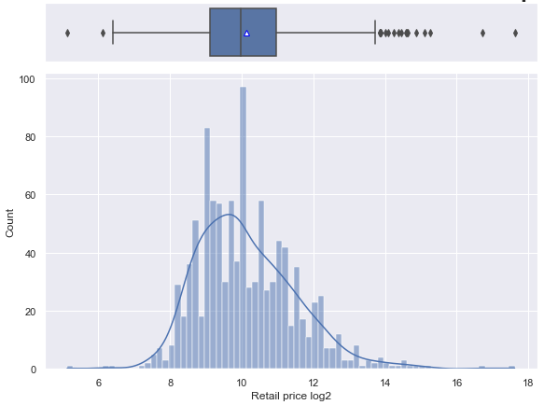
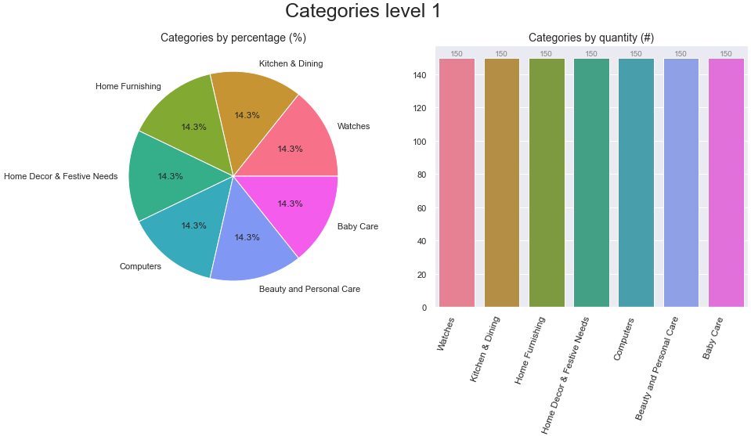
Nettoyage des variables
Analyse
Passage au log
Traitement des valeurs manquantes
Traitement
Retail price
Textuelle : (Brand, Product_specifications)
Numérique : Retail price
Project 6 – Classification automatique des biens de consommation
OpenClassrooms
Notes:
On s’est aperçu que retail Price n’a pas une distribution normale
Textuelle: On a impute Blanc/null
Numérique: ON a imputé la moyenne sur la base des deux premiers niveaux de l’arbre des catégories

Slide 11
4.
Traitement des données
Project 6 – Classification automatique des biens de consommation
OpenClassrooms

Slide 12




Traitement des données
Analyse des textes
Traitement des textes
Stemming Lemmatisation
Vectorisation de texte
Textuelles
Caractères spéciaux et contraction.
Tokenisation, nettoyage, suppression, etc.
BoW et TF-IDF
Clustering
Analyse des images
Traitement des images
Vectorisation des images
Visuelles
Réduction des taille, réglage du contraste, transformation en gris.
SIRF et ORB
Project 6 – Classification automatique des biens de consommation
OpenClassrooms

Slide 13
4.a.
Des données textuelles
Project 6 – Classification automatique des biens de consommation
OpenClassrooms

Slide 14
Traitement des données textuelles
Analyse des textes
Traitement des textes
Stemming Lemmatisation
Vectorisation de texte
Textuelles
Caractères spéciaux et contraction.
Tokenisation, nettoyage, suppression, etc.
BoW et TF-IDF
Project 6 – Classification automatique des biens de consommation
OpenClassrooms

Slide 15
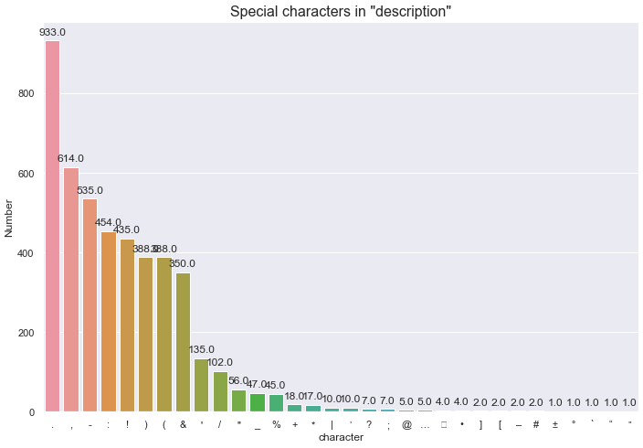
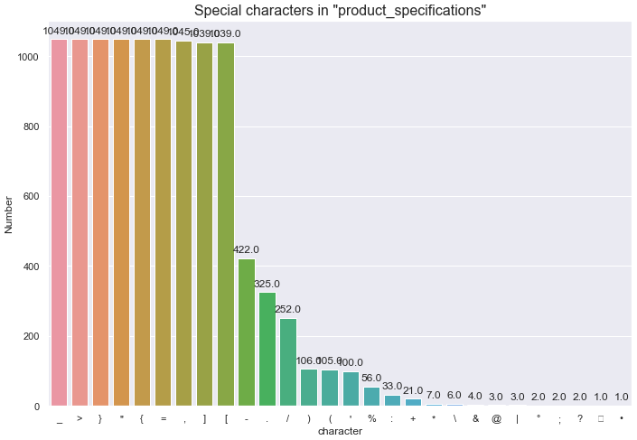
Présence de caractères spéciaux
et de contractions
Analyse des textes
product_specifications semble avoir un format type JSON.
Il peut y avoir des contractions.
Project 6 – Classification automatique des biens de consommation
OpenClassrooms

Slide 16
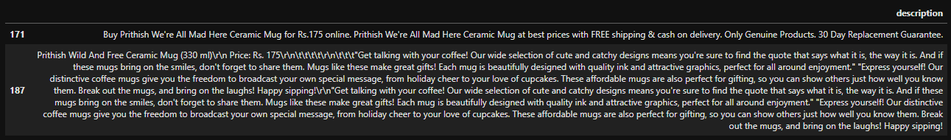
Présence de caractères spéciaux
et de contractions
Analyse des textes
Project 6 – Classification automatique des biens de consommation
OpenClassrooms

Slide 17


Tokenisation
Traitement des textes
1
2
Tabulations, HTML, espace supplémentaire
Emails
stop words
Caractères incorrects et accentués
mots non anglais
Nettoyage
des textes
Transformer en minuscule
garder les noms
Suppression des mots
Étendre les contractions
Il faut prendre en compte que c'est un problème de classification (garder seulement les noms)
Project 6 – Classification automatique des biens de consommation
OpenClassrooms

Slide 18
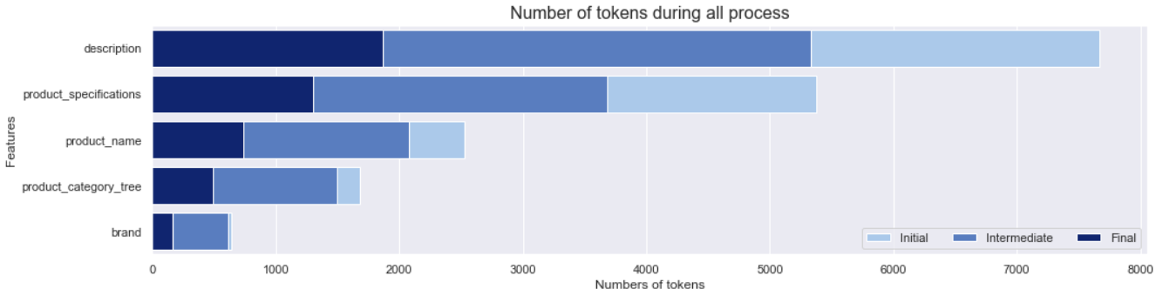
Tokenisation
Traitement des textes
2
1
1
Nettoyage des textes
2
Suppression des mots
Project 6 – Classification automatique des biens de consommation
OpenClassrooms

Slide 19
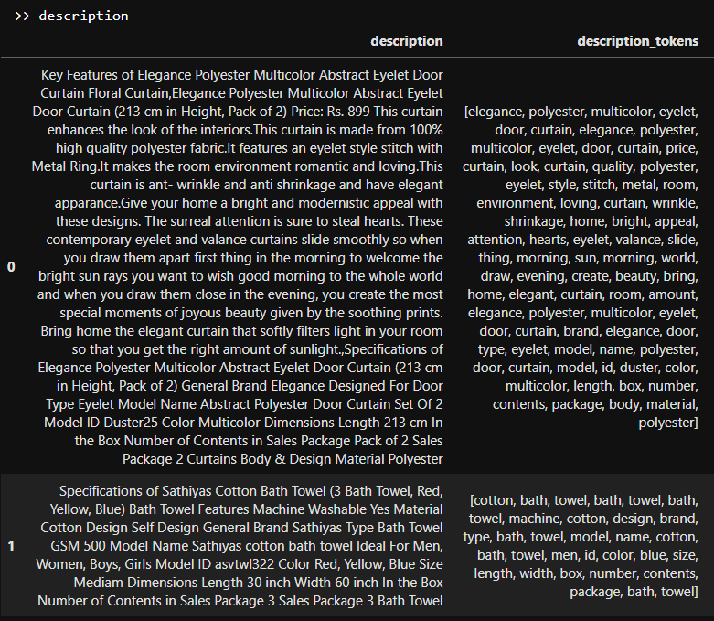
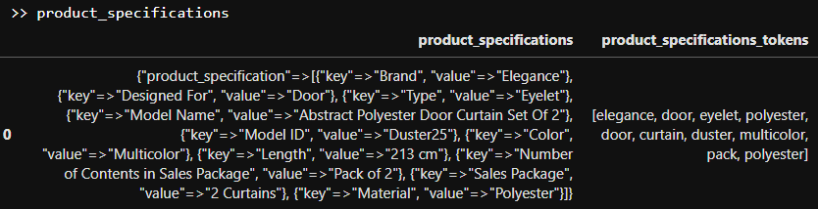
Tokenisation - exemples
Traitement des textes
Project 6 – Classification automatique des biens de consommation
OpenClassrooms

Slide 20
La lemmatisation a de meilleurs résultats
Stemming Lemmatisation
Stemming (racinisation)
Original
[home, eleg, polyest, multicolor, abstract, eyelet]
Tokenisation
["Home Furnishing >> Curtains & Accessories >> Curtains >> Elegance Polyester Multicolor Abstract Eyelet Do..."]
[home, elegance, polyester, multicolor, abstract, eyelet]
Lemmatisation
[home, elegance, polyester, multicolor, abstract, eyelet]
Project 6 – Classification automatique des biens de consommation
OpenClassrooms

Slide 21
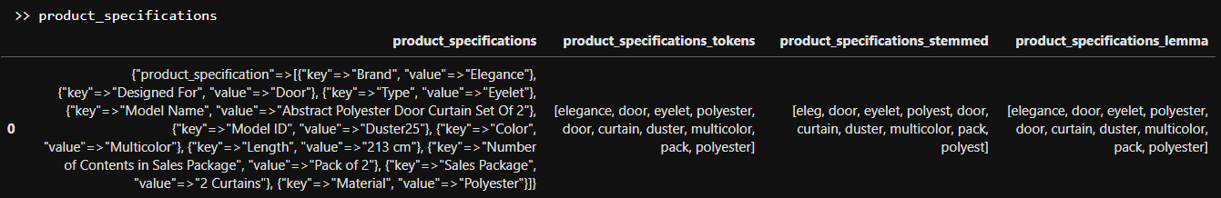
La lemmatisation a de meilleurs résultât
Stemming Lemmatisation
Project 6 – Classification automatique des biens de consommation
OpenClassrooms

Slide 22
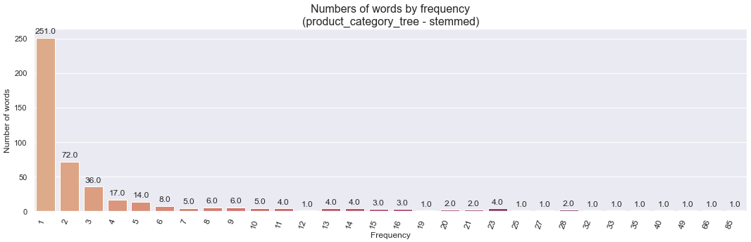
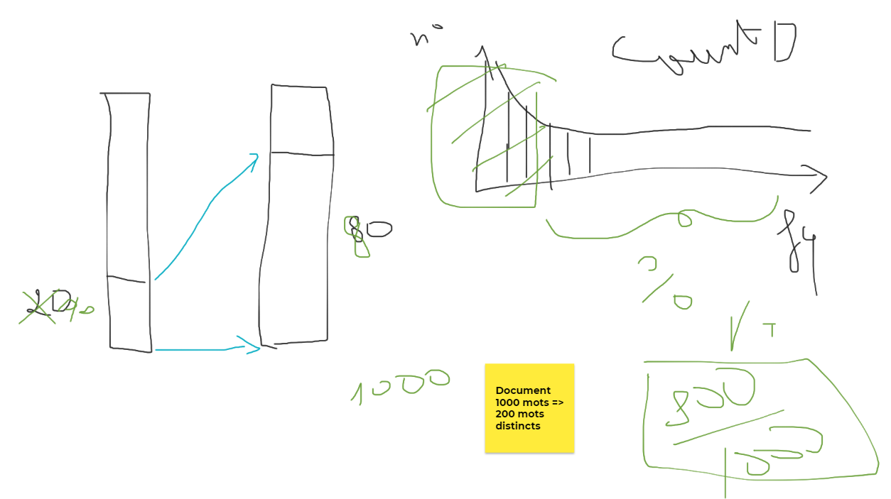
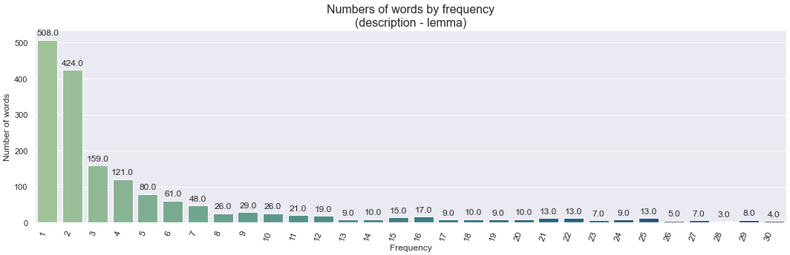
Seuil des mots à fréquence rare
Vectorisation de texte
80% de la volumetric
Définition de seuil pour ignorer les termes qui ont une fréquence de document strictement inférieur à ce qui suit :
product_name : 3
product_category_tree : 3
description : 5
brand : 2
product_specifications : 4
Identification visuelle de min_df à travers de CountVectorizer() mode par défaut
Project 6 – Classification automatique des biens de consommation
OpenClassrooms

Slide 23
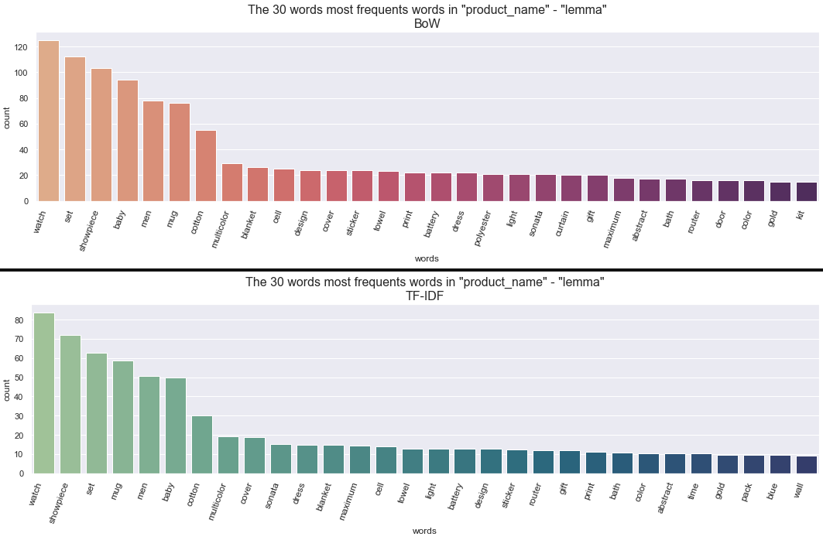
Les 30 mots le plus fréquents basés
sur la lemmatisation « product_name »
Vectorisation de texte
BoW - Lemmatization
TF-IDF - Lemmatisation
Les mots changent en fonction de l'algorithme utilisé
Project 6 – Classification automatique des biens de consommation
OpenClassrooms
Notes:
Pour toutes les features textuelle, le résultat est 4 datasets basés sur la combinaison entre BoW/TF-IDF and Lemmatization/Stemming

Slide 24
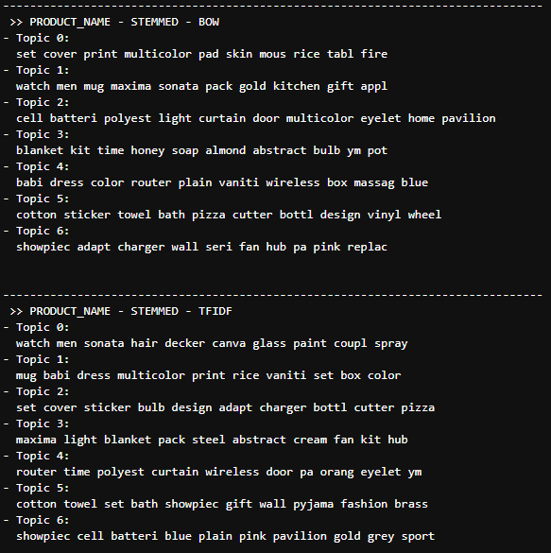
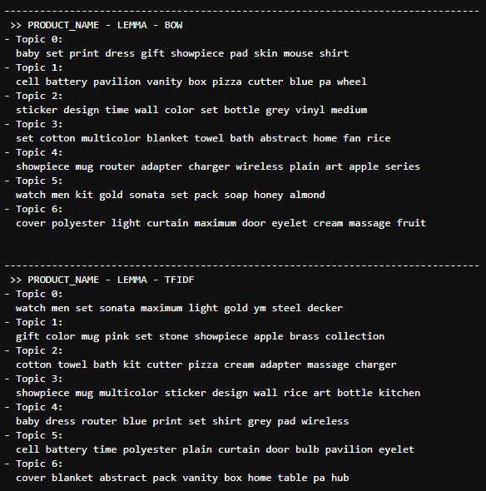
Modélisation de sujets avec LDA
Vectorisation de texte
Bag of words
TF - IDF
Stemming
Lemmatization
Project 6 – Classification automatique des biens de consommation
OpenClassrooms

Slide 25
4 dataset comme résultat
Analyse des textes
Traitement des textes
Stemming Lemmatisation
Vectorisation de texte
Textuelles
Caractères spéciaux et contractions.
Tokenisation, nettoyage, suppression, etc.
BoW et TF-IDF
Stemming + BoW
Stemming + TF – IDF
Lemmatisation + BoW
Lemmatisation + TF - IDF
Le résultat (4 datasets)
Project 6 – Classification automatique des biens de consommation
OpenClassrooms

Slide 26
4.b.
Des données visuelles
Project 6 – Classification automatique des biens de consommation
OpenClassrooms

Slide 27
Traitement des données visuelles
Analyse des images
Traitement des images
Vectorisation des images
Visuelles
Réduction de taille, réglage du contraste, transformation en gris.
SIRF et ORB
Project 6 – Classification automatique des biens de consommation
OpenClassrooms

Slide 28
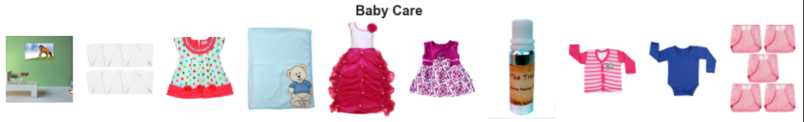
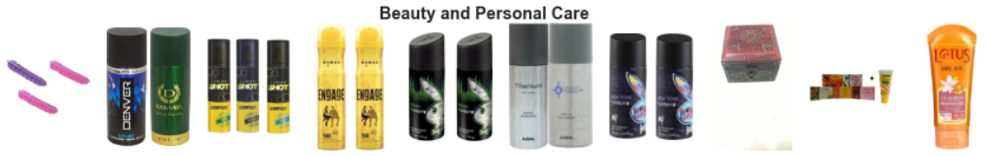
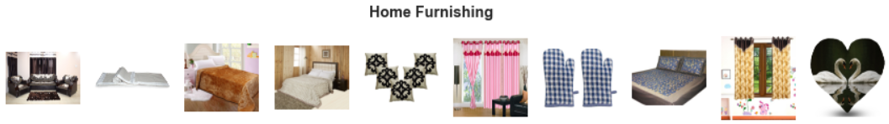
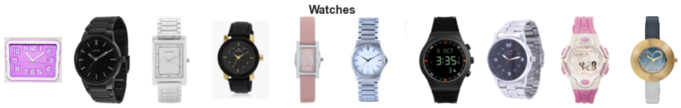
7 catégories dans le premier niveau de
l'arbre de catégories
Analyse des images
1050 images, une image par échantillon
Project 6 – Classification automatique des biens de consommation
OpenClassrooms

Slide 29
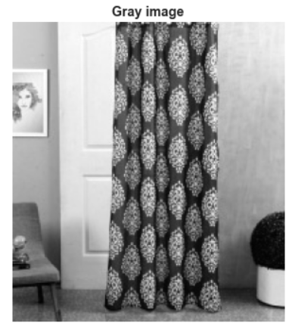
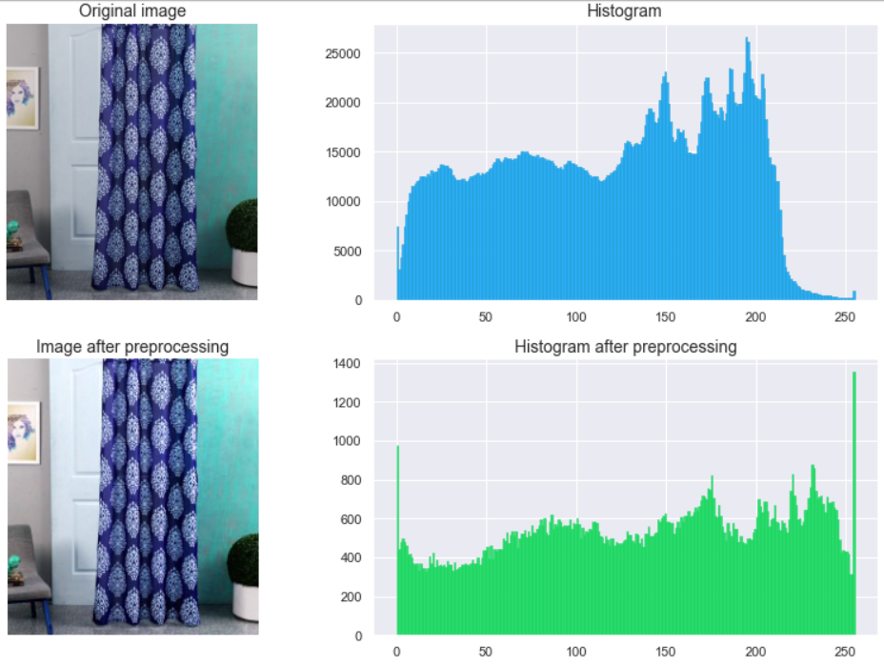
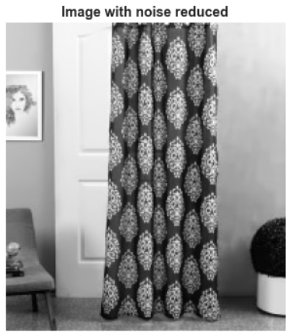
Différentes étapes pour traiter les images
Traitement des images
Réduction de taille
Normalisation d’histogramme
Transformation en gris
Réduction de bruit
Project 6 – Classification automatique des biens de consommation
OpenClassrooms

Slide 30
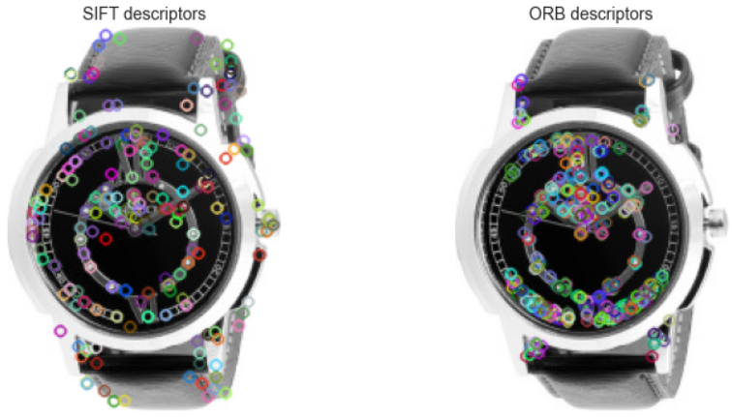
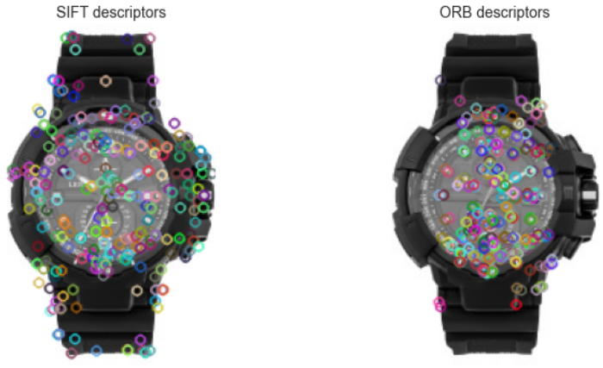
SIFT et ORB
Vectorisation des images
Pour obtenir des descripteurs, il faut prendre en compte la taille des images pour qu’elles soient bonnes, principalement pour ORB
Project 6 – Classification automatique des biens de consommation
OpenClassrooms

Slide 31
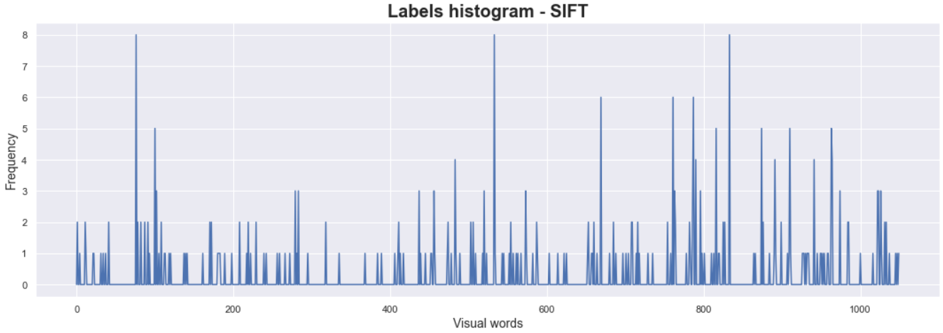
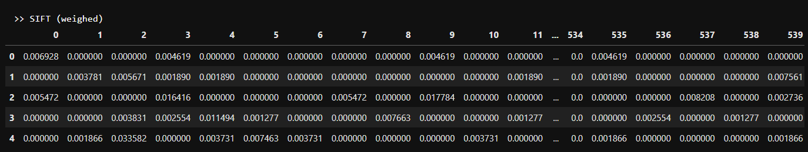
Features bases en SIFT
Vectorisation des images
Le résultat est 2 datasets
Le nombre de descripteurs et fréquence
Pondération de chaque descripteur en fonction du nombre total de descripteurs
Project 6 – Classification automatique des biens de consommation
OpenClassrooms

Slide 32
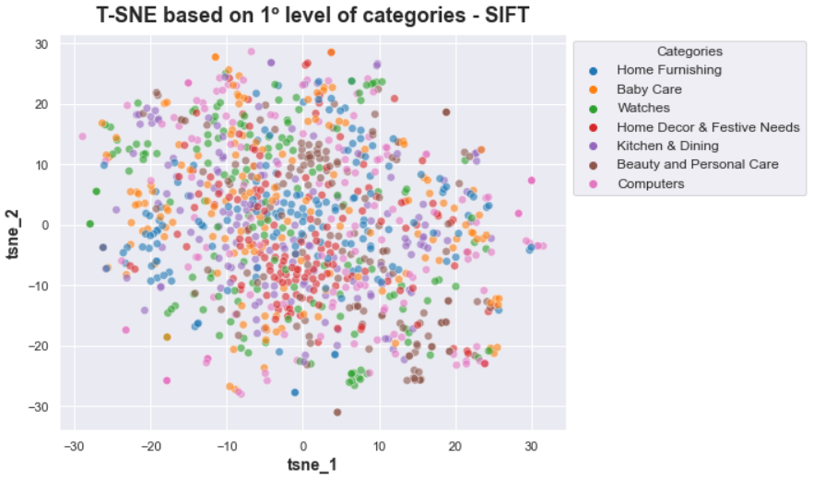
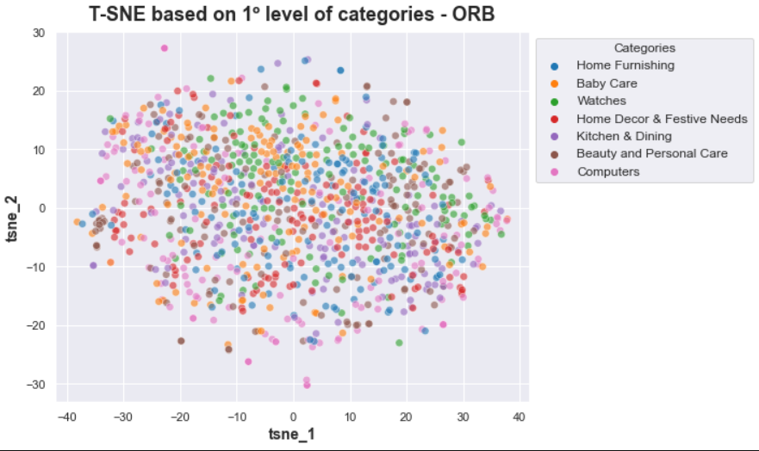
Des variables visuelles donnent un affichage peu clair
Vectorisation des images
Résultats après avoir fait un PCA 80% et un
T-SNE de 2 composantes sans clusterisations
Project 6 – Classification automatique des biens de consommation
OpenClassrooms

Slide 33
4 dataset comme résultat
Analyser des images
Traitement des images
Vectorisation des images
Visuelles
Réduction de taille, réglage du contraste, transformation en gris.
SIRF et ORB
SIFT
SIFT pondéré
ORB
ORB pondéré
Le résultat (4 datasets)
Project 6 – Classification automatique des biens de consommation
OpenClassrooms

Slide 34
5.
Clustering
Project 6 – Classification automatique des biens de consommation
OpenClassrooms

Slide 35
48 combinaisons des variables/datasets
Stemming + BoW
Stemming + TF – IDF
Lemmatization + BoW
Lemmatization + TF - IDF
SIFT
SIFT pondéré
ORB
ORB pondéré
Textuelles
Visuelles
prix en détail
Autres variables
Project 6 – Classification automatique des biens de consommation
OpenClassrooms

Slide 36
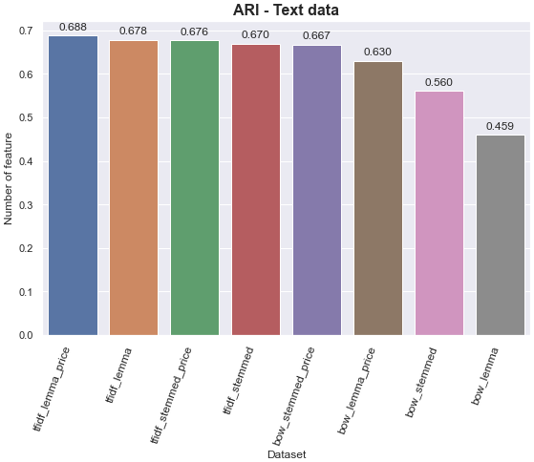
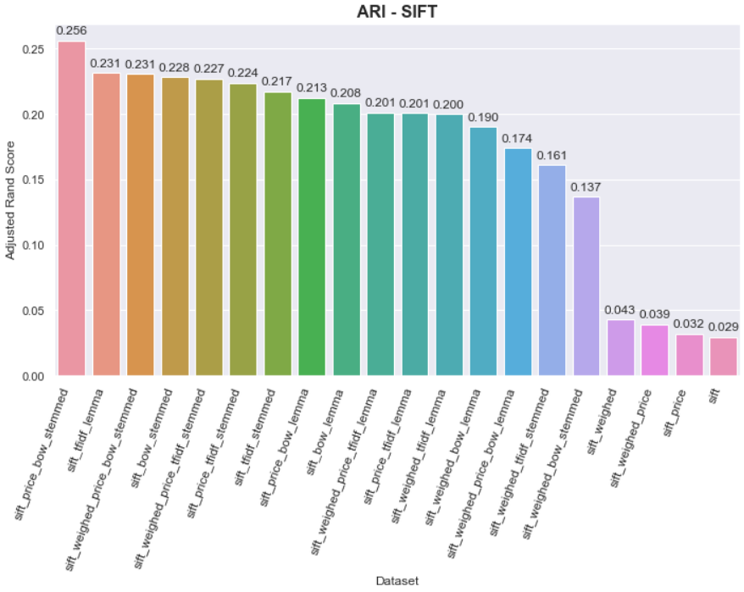
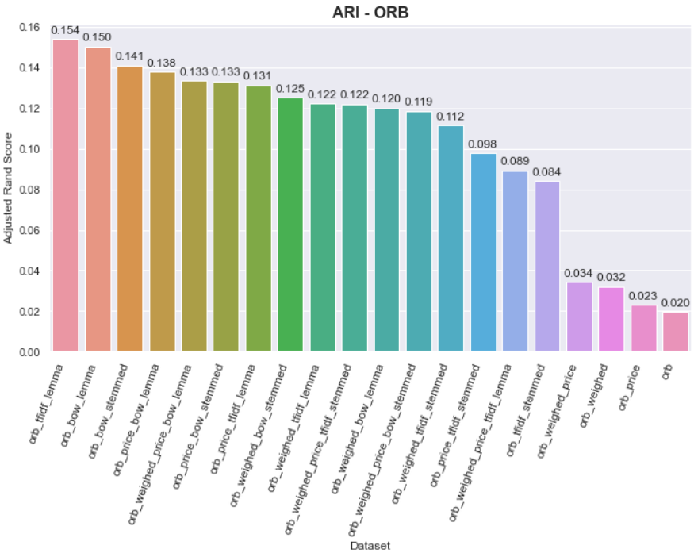
Les textuelles ont donné les meilleurs résultats
Résultats après avoir fait un PCA 80%, un T-SNE de 2 composantes et une clustering avec 7 clusters (catégories 1º niveau)
Project 6 – Classification automatique des biens de consommation
OpenClassrooms

Slide 37
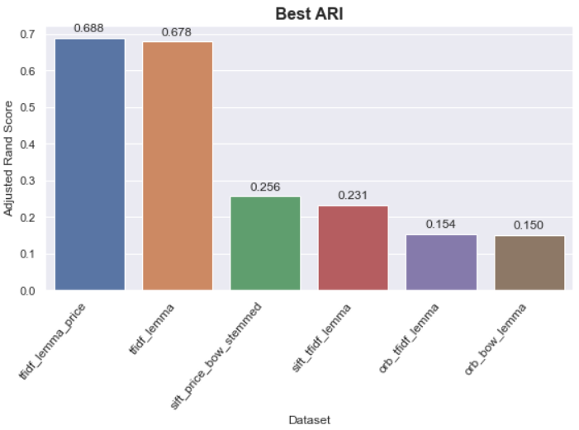
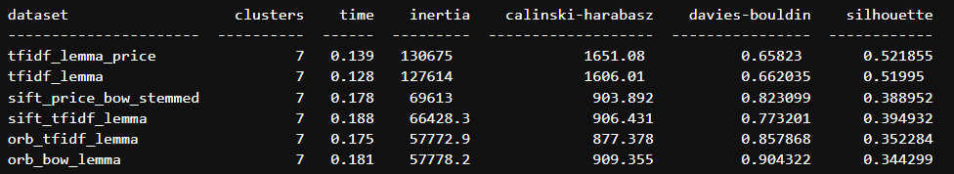
Les 2 meilleurs résultats de chaque groupe
Les datasets avec seulement les données textuelles ont donné les meilleurs résultats
Project 6 – Classification automatique des biens de consommation
OpenClassrooms

Slide 38
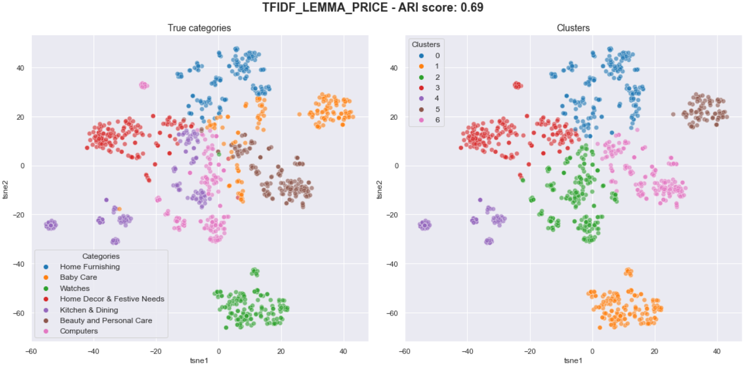
Clusters identifiables pour données textuelles
Project 6 – Classification automatique des biens de consommation
OpenClassrooms

Slide 39
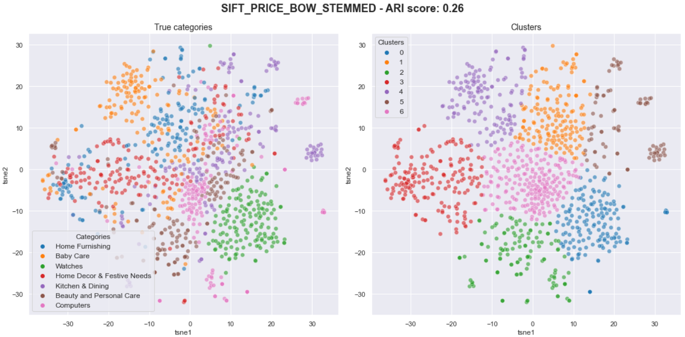
Bruit dans les données visuelles
Project 6 – Classification automatique des biens de consommation
OpenClassrooms

Slide 40
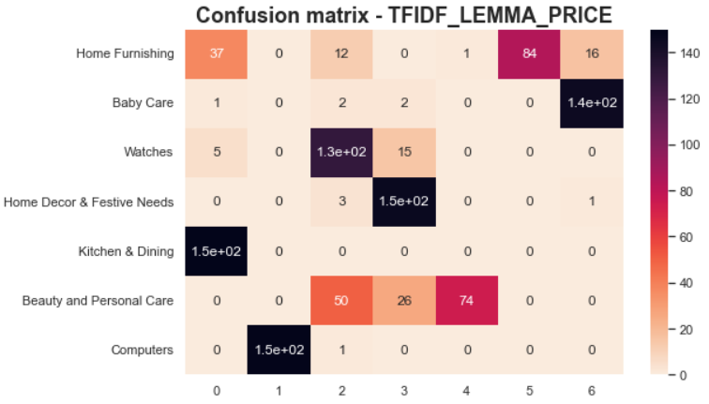
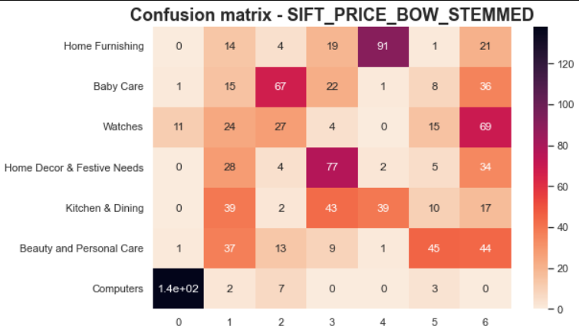
Matrice de confusion
(LEMMATISATION + TF-IDF) + PRICE
(STEMMING + BoW) + SIFT + PRICE
L'identification des clusters est plus facile sur les variables textuelles
Project 6 – Classification automatique des biens de consommation
OpenClassrooms

Slide 41
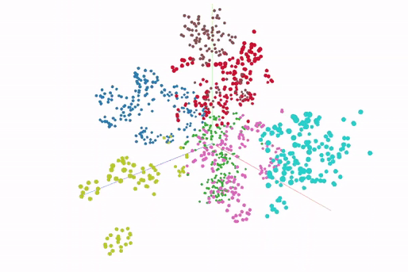
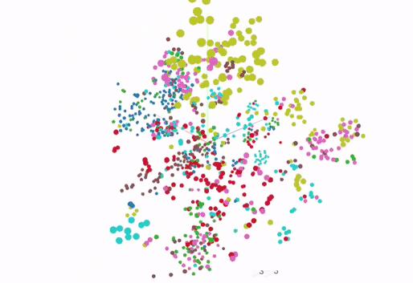
Visualisation en 3D
Résultats après avoir fait un PCA 80%, un T-SNE 3 composantes et une clustering avec 7 clusters
(LEMMATISATION + TF-IDF) + PRICE
(STEMMING + BoW) + SIFT + PRICE
Project 6 – Classification automatique des biens de consommation
OpenClassrooms

Slide 42
6.
le Transfer Learning
Project 6 – Classification automatique des biens de consommation
OpenClassrooms

Slide 43
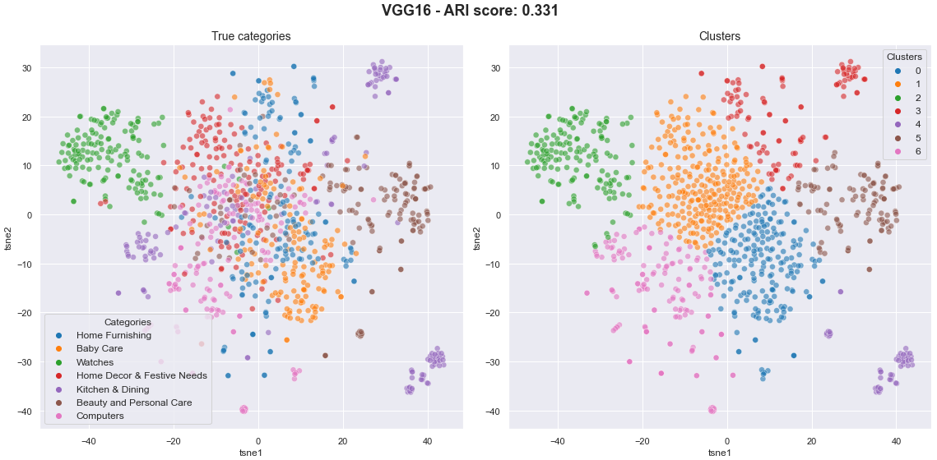
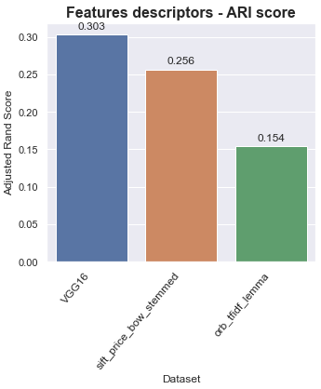
VGG16 pour obtenir des descripteurs
Résultat après avoir fait un PCA 80%, un T-SNE 2 composantes et une clustering avec 7 clusters
VGG16 a donnée un meilleur résultat (ARI score) par rapport à SIFT et ORB
Project 6 – Classification automatique des biens de consommation
OpenClassrooms
Notes:
Cette stratégie consiste à se servir des features du réseau pré-entraîné pour représenter les images du nouveau problème. Pour cela, on retire la dernière couche fully-connected et on fixe tous les autres paramètres. Ce réseau tronqué va ainsi calculer la représentation de chaque image en entrée à partir des features déjà apprises lors du pré-entraînement. On entraîne alors un classifieur, initialisé aléatoirement, sur ces représentations pour résoudre le nouveau problème.
La stratégie #2 doit être utilisée lorsque la nouvelle collection d'images est petite et similaire aux images de pré-entraînement. En effet, entraîner le réseau sur aussi peu d'images est dangereux puisque le risque d'overfitting est important. De plus, si les nouvelles images ressemblent aux anciennes, elles peuvent alors être représentées par les mêmes features.

Slide 44
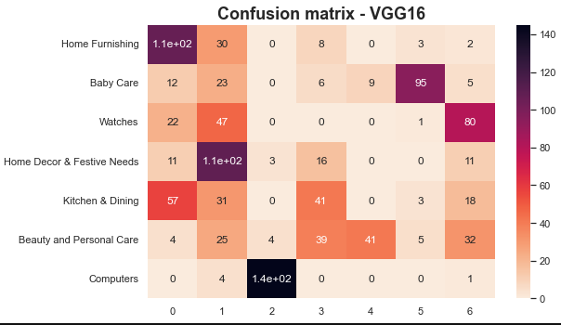
Matrice de confusion
Project 6 – Classification automatique des biens de consommation
OpenClassrooms

Slide 45
7.
Conclusion
Project 6 – Classification automatique des biens de consommation
OpenClassrooms

Slide 46
Les conclusions de la mission
Est-il possible de classifier automatiquement les produits de manière pertinente ?
Oui, c’est possible mais il faut prendre en compte ce qui suit :
SIFT et ORB
DEEP LEARNING
Pour réduire le bruit au moment d’utiliser SIFT et ORB, un certain nombre d'échantillons plus élevés sont nécessaires
Explorez d'autres types de Transfer Learning tels que VGG19, InceptionV3, ResNet50, pour identifier des variables
Explorez la classification des images directement
Il faut approfondir sur la paramétrisation de SIFT et ORB. La mission a été abordée avec la paramétrisation par défaut.
Explorez plusieurs combinaisons entre des variables textuelles et des variables visuelles basées sur des algorithmes de Deep Learning
Project 6 – Classification automatique des biens de consommation
OpenClassrooms
Notes:
Feautures basés sur SIFT et ORB ont ajouté beaucoup de bruit. Multicollinearity, variance dispersée, nombre des échantillons faible

Slide 47

Avez-vous des questions ?
Project 6 – Classification automatique des biens de consommation
OpenClassrooms
Notes:
Kmeans : minimiser la variance des clusters
Le méthode du codeu : La somme de la distance au carré entre chaque point et le centroïde dans un cluster. Lorsque nous analysons le graphique on peut voir que la courbe a changé rapidement de direction en faisant une forme de coude.
L’indice de Davies-Bouldin : comparer les distances intra-clusters (homogénéité) qu’on veut qu’il soit faible, aux distance inter-cluster que l’on veut grandes.
Le coefficient de silhouette : pour mesurer la similarité d’un point à son propre cluster (cohésion / homogénéité) par rapport à d’autres cluster (séparation). Pour analyser cela, on calcule la distance moyenne d’un point à d’autres du même cluster et également par rapport à des points d’un autre cluster.

Slide 48
MERCI
Soutenance de Projet
Samir HINOJOSA
06 décembre 2021

Slide 49
Annexes
Project 6 – Classification automatique des biens de consommation
OpenClassrooms
Notes:
On arrive à le processus d’Analyse exploratoire

Slide 50
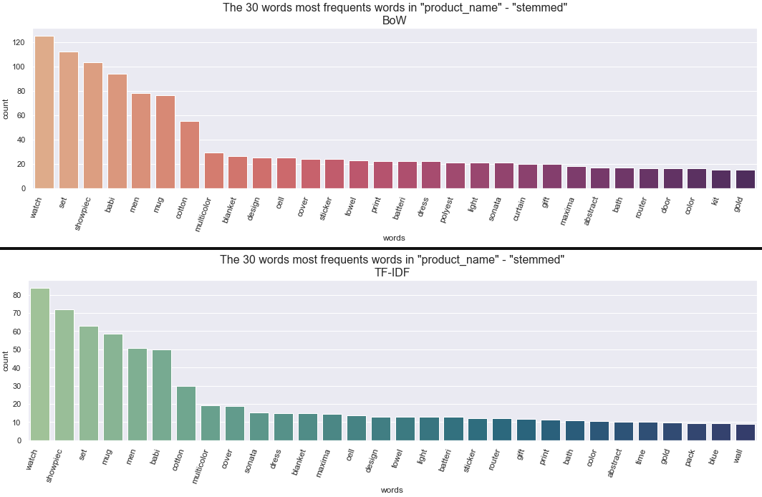
Les 30 mots le plus fréquents basés
sur Stemming « product_name »
Vectorisation de texte
BoW - Stemmatization
TF-IDF - Stemmatization
Les mots changent en fonction de l'algorithme utilisé
Project 6 – Classification automatique des biens de consommation
OpenClassrooms
Notes:
Pour toutes les features textuelle, le résultat est 4 datasets basés sur la combinaison entre BoW/TF-IDF and Lemmatization/Stemming

Slide 51
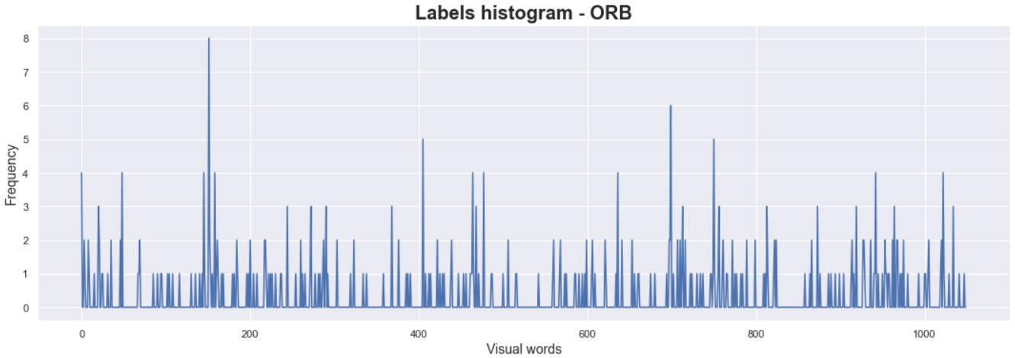

Features bases en ORB
Vectorisation des images
Le résultat est 2 dataset
Le nombre de descripteurs et fréquence
Pondération de chaque descripteur en fonction du nombre total de descripteurs
Project 6 – Classification automatique des biens de consommation
OpenClassrooms

